Slide 1

KONSEP REGRESI LOGISTIK BINER
PERTEMUAN KE-9

Slide 2
REGRESI LOGISTIK BINER
Menggambarkan hubungan antara variabel respon (berskala kategori biner yaitu mempunyai dua kategori nilai 0 dan 1)dan variabel prediktornya (kualitatif maupun kuantitatif).
Digunakan untuk memperkirakan apakah suatu kejadian akan terjadi atau tidak dengan diketahuinya satu atau beberapa variabel prediktor.
Model regresi logistik dapat pula digunakan untuk mengetahui seberapa besar pengaruh variabel prediktor terhadap variabel respon, sehingga dapat dikatakan bahwa, tujuan menggunakan model ini adalah mencari model terbaik yang menggambarkan hubungan antara variabel respon dengan variabel prediktornya.

Slide 3
DISTRIBUSI BERNOULLI
Variabel Y mengikuti distribusi Bernoulli dengan fungsi probabilitas sebagai berikut :

Slide 4
MODEL REGRESI LOGISTIK BINER

Slide 5
MODEL REGRESI LINIER Vs LOGISTIK
Perbedaan lain antara regresi linear dengan regresi logistik adalah distribusi dari variabel respon.

Slide 6
PEMODELAN REGRESI LOGISTIK BINER
Data berpasanngan (x_{i} , y_{i}), i = 1,2,3…n, dan n merupakan banyaknya sampel data.

Slide 7
FUNGSI LIKELIHOOD

Slide 8
CONTOH KASUS
Sumber data : buku Hosmer dan Lameshow (2013) tentang coronary heart disease dengan sampel sebanyak 100
Hubungan antara umur (x) dengan penyakit jantung koroner (y), y = 1 (terkena penyakit jantung koroner) dan y = 0 (tidak terkena penyakit jantung koroner).

Slide 9
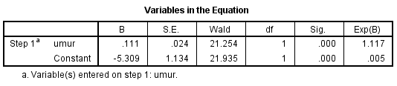
Hasil Estimasi SPSS

Slide 10
UJI SIGNIFIKANSI PARAMETER

Slide 11
Uji parsial :

Slide 12

UJI KESESUAIAN MODEL
Uji kesesuaian parameter model regresi logistik adalah Goodness of fit. Digunakan untuk mengetahui keefektifan model dalam menjelaskan variabel respon. Hipotesisnya adalah :
  Ho : model sesuai (tidak ada perbedaan antara observasi dengan hasil kemungkinan prediksi hasil)
  H1 : model tidak sesuai (ada perbedaan antara observasi dengan hasil kemungkinan prediksi hasil)
Statistik uji (Hosmer dan Lameshow Test):

Slide 13
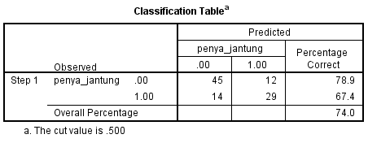
KETEPATAN KLASIFIKASI MODEL

Slide 14
TERIMAKASIH

